Slide 1
MsPacman
Ivan Herrera
Edinson Vega Barrera

Slide 2
Algoritmos:
Uso de la librería OpenCV en Python
Para la manipulación de imágenes

Slide 3
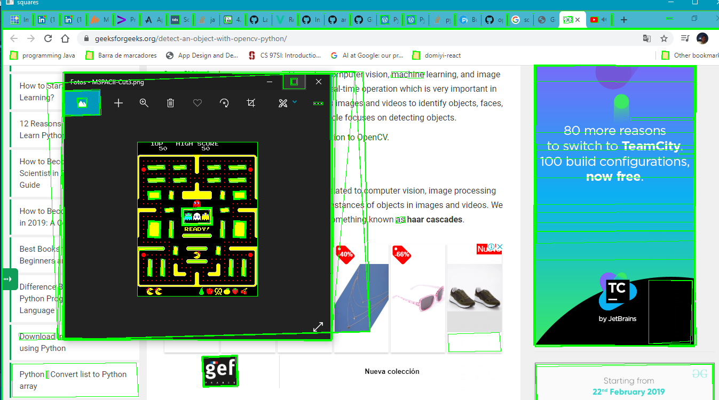
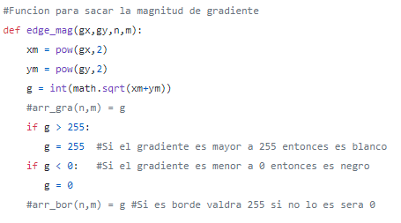
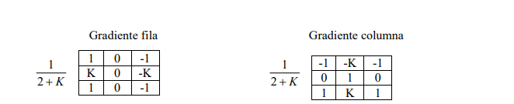
1. Encontrar un cuadrado de tamaño similar al tablero MsPacman

Slide 4
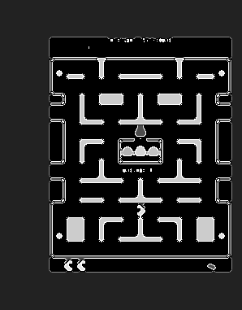
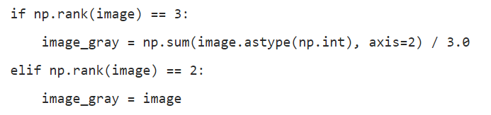
Realizar filtros: A escala de grises

Slide 5
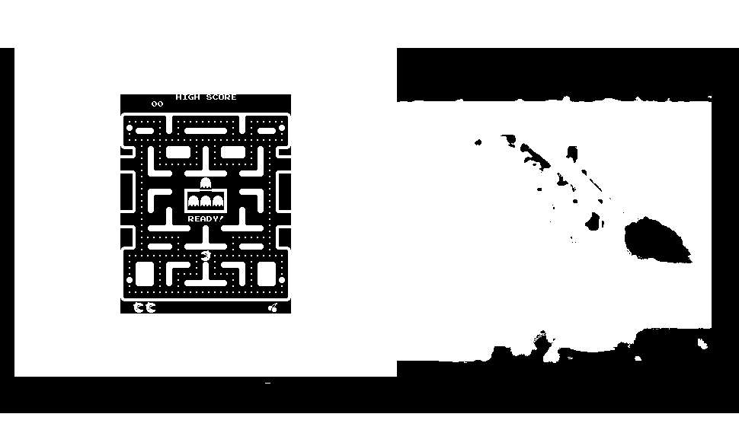
Pasar a blanco y negro

